Slide 1
웹서버 대면실습과제
빅데이터 전공
20185135
서주현

Slide 2
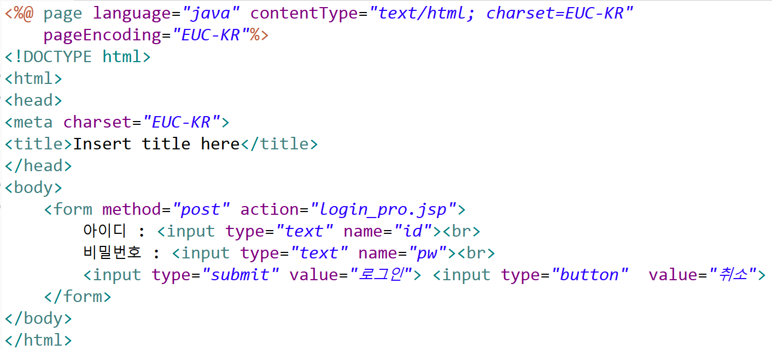
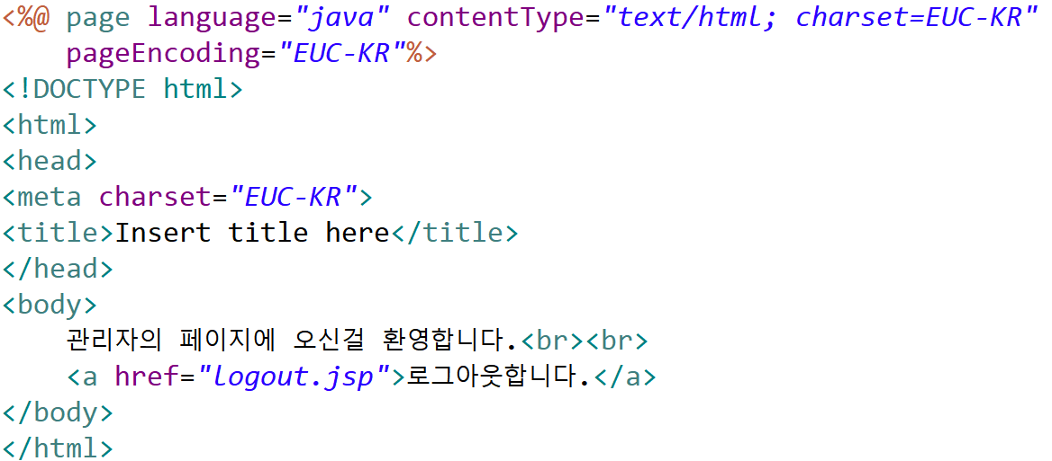
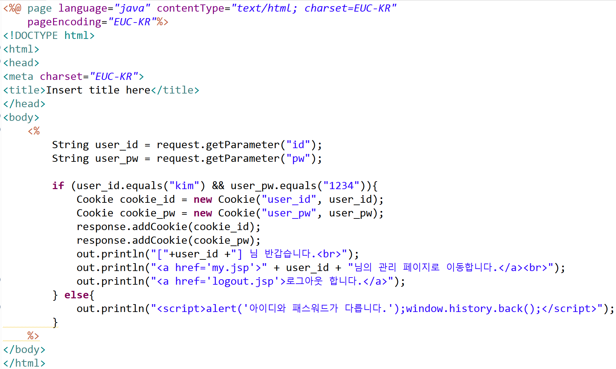
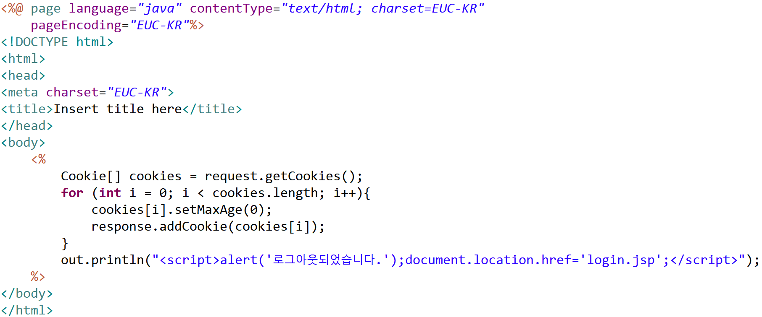
문제 1(코드)
(1)
Login.jsp
my.jsp
(1)
(2)
(2)
Login_pro.jsp
Logout.jsp

Slide 3
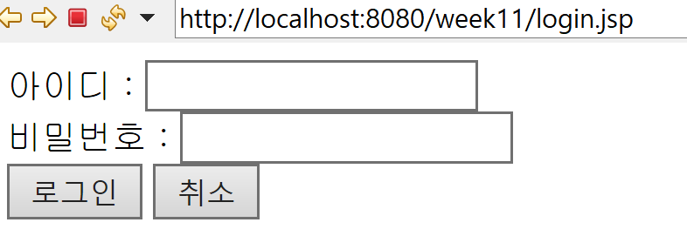
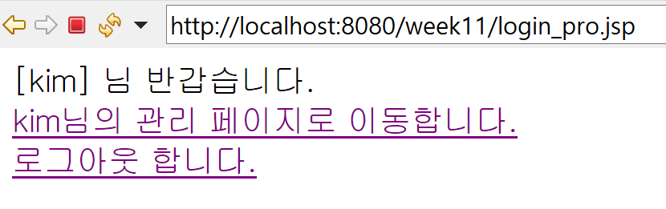
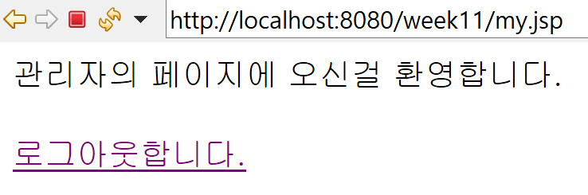
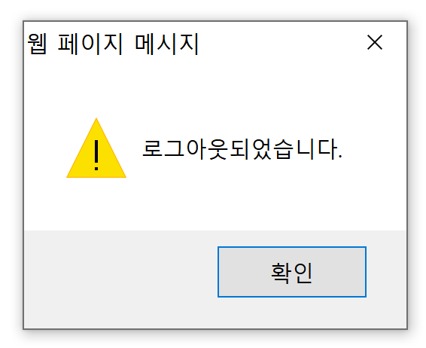
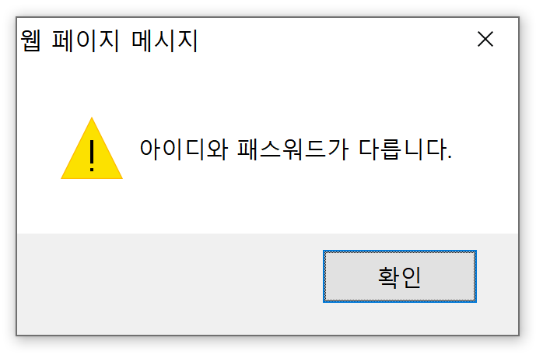
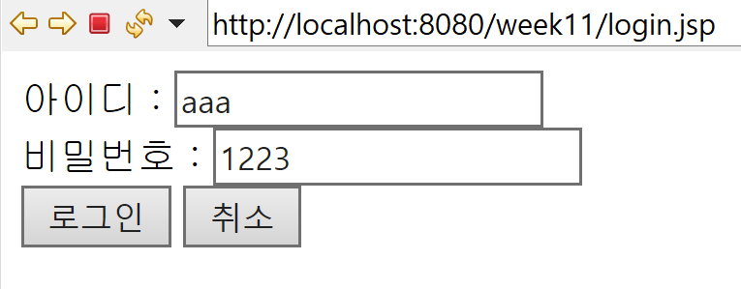
문제 1(실행화면)
로그인 화면
로그인 성공시 화면
관리자페이지 화면
로그아웃 메시지
로그인실패시 메시지
로그인 실패 시 로그인창 화면

Slide 4
감사합니다

